Slide 1
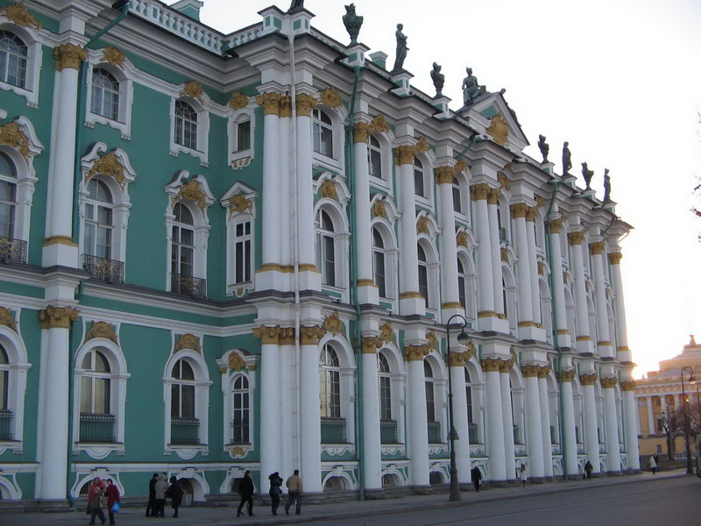
Декоративно-прикладное исскуство эпохи Возрождения в коллекции Эрмитажа
Государственное бюджетное образовательное учреждение начального профессионального образования Профессиональный лицей Петербургской моды Санкт-Петербурга
Предмет: История искусства
Преподаватель: Фролова Светлана Петровна

Slide 2
Введение
В средние века в Европе происходили бурные перемены в экономической, общественной и религиозной сферах жизни, что не могло не повлечь за собой перемен в искусстве.
Во всякое время перемен человек пытается заново переосмыслить окружающий мир, идет мучительный процесс «переоценки всех ценностей», пользуясь крылатым выражением Ф. Ницше.
Эти искания прежде всего и выразительнее всего проявляются в творчестве людей искусства, которые, как тончайшие камертоны, входят в резонанс с зыбким окружающим миром и вплетают симфонию чувств в свои произведения.
Так, в средние века средоточием подобных перемен стали Италия, Германия, Нидерланды и Франция.

Slide 3
Периоды эпохи Возрождения
Возрождение делят на 4 этапа:
Проторенессанс (2-я половина XIII века — XIV век)
Раннее Возрождение (начало XV века — конец XV века)
Высокое Возрождение (конец XV — первые 20 лет XVI века)
Позднее Возрождение (середина XVI — 90-е годы XVI века)

Slide 4
Итальянское Возрождение
Итальянское Возрождение представляет собой не одно общеитальянское движение, а ряд либо одновременных, либо чередующихся движений в разных центрах Италии.
Раздробленность Италии служила здесь не последней причиной.
Наиболее полно черты Возрождения проявились во Флоренции, Риме.
Милан, Неаполь и Венеция также пережили эту эпоху, но не столь интенсивно, как Флоренция.
Термин «Renissance» (Возрождение) был введен мыслителем и художником самой эпохи Джорджо Вазари («Жизнеописание знаменитых живописцев, ваятелей и зодчих»).
Так он назвал время с 1250 по 1550 гг.
С его точки зрения это было время возрождения античности.
Для Вазари античность предстает идеальным образом.

Slide 5
В дальнейшем содержание термина эволюционировало. Возрождение стало означать эмансипацию науки и искусства от богословия, охлаждение к христианской этике, зарождение национальных литератур, стремление человека к свободе от ограничений католической церкви.
То есть Возрождение, в сущности, стало означать гуманизм.
Почему в культуре и эстетике Возрождения присутствовала такая четкая ориентация на человека?
С социологической точки зрения причиной независимости человека, его растущего самоутверждения стала городская культура.
В городе более чем где-либо человек открывал достоинства нормальной, обычной жизни.
Это происходило потому, что горожане были более независимыми людьми, чем крестьяне.
Первоначально города населяли подлинные умельцы, мастера, ведь они, покинув крестьянское хозяйство, рассчитывали прожить только своим ремесленным мастерством.
Пополняли число городских жителей и люди предприимчивые.
Реальные обстоятельства заставляли их полагаться только на самих себя, формировали новое отношение к жизни.

Slide 6
В Эрмитаже хранится первоклассная коллекция итальянской майолики эпохи Возрождения.
Это собрание сопоставимо с лучшими коллекциями Европы и характеризует основные этапы развития и центры керамического производства ИталииXV-XVI веков.

Slide 7
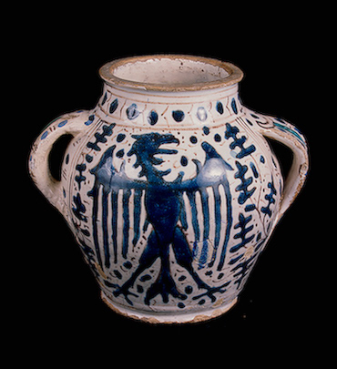
Ваза аптечная с изображением орла Италия, Флоренция. Между 1425 - 1450 гг. Майолика; роспись по белой непрозрачной оловянной глазури.
Аптечная ваза округлой формы с изображением геральдического орла в окружении орнамента из листьев дуба принадлежит к так называемому "синему семейству" - редкой группе флорентийской майолики второй четверти XVвека.
Роспись синим кобальтом, как и увлечение стилизованными узорными мотивами и изображение птицы, восходят к испано-мавританской керамике, оказавшей большое влияние на раннюю итальянскую майолику.
Главными заказчиками таких аптечных сосудов являлись госпитали Флоренции.
Данная ваза исполнена по заказу флорентийского госпиталя Санта Мария Нуова, о чем свидетельствует помещенный на ее ручке костыль - эмблема этого учреждения.
Аптечная посуда составляет значительную группу произведений итальянской майолики.
Спрос на эту продукцию возрос со второй половины XIVвека, когда после обрушившейся на Европу эпидемии чумы при больших монастырях Италии стали устраивать госпитали с аптеками, служившими одновременно приемными покоями для больных.
Художественная посуда для хранения лекарств составляла их главное убранство.

Slide 8
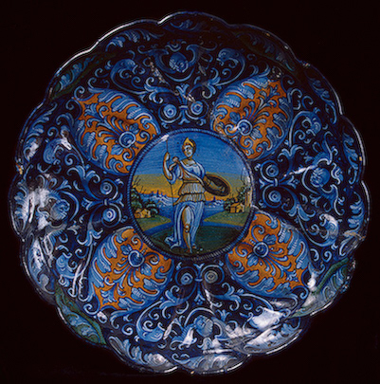
Чаша с изображением Афины и растительного орнамента Италия, Фаэнца. Между 1535 - 1540 гг. Майолика; роспись по белой непрозрачной оловянной глазури.
Чаша с изображением античной богини Афины на фоне пейзажа с морским побережьем создана мастером из Фаэнцы.
Композиция на дне чаши исполнена по голубому фону; на глубокую темно-синюю основу нанесен орнамент, украшающий рельефные борта.
Роспись по синему фону, придающая майоликам более темный колорит, впервые была применена в мастерских Фаэнцы.
Тонко исполненный орнамент полей составлен из завитков аканта, головок херувимов и побегов, заканчивающихся фигурками дельфинов.
Гротесковый орнамент покрывает сегменты, лучеобразно расходящиеся от центра блюда; такое распределение узора называется a quartieri (в четырех секторах).
Обращение к античной мифологии и декору говорит о включении мастеров-керамистов в круг гуманистических интересов эпохи Возрождения и связи прикладного искусства с достижениями живописи, графики, скульптуры того времени.
Производство керамики в Фаэнце известно с XII века.
В конце XV- начале XVI века оно было одним из самых значительных в Италии.
От названия этого города происходит слово "фаянс", ставшее в Европе в последующих веках нарицательным для глазурованной посуды вообще.

Slide 9
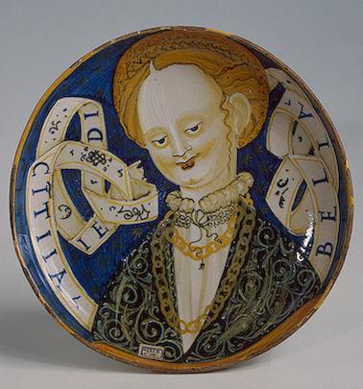
Чаша (Coppa Amatoria) с погрудным изображением молодой женщины Италия, Кастель Дуранте. Между 1535 - 1540 гг. Майолика; роспись по белой непрозрачной оловянной глазури.
Чаша принадлежит к серии знаменитых "блюд влюбленных"(ит. Coppе Amatoria).
На майоликовых чашах, тарелках и флягах такого типа изображались красавицы и развевающиеся бандероли с женскими именами и различными эпитетами, например, bella (прекрасная) иgraziosa (очаровательная).
В XV-XVI веках эти блюда служили для подношения возлюбленным.
На чаше изображена молодая женщина в тюрбане, одетая в сорочку с вышитым воротником и платье с глубоким вырезом.
На бандероли надпись: DI LETICIA BELLA(Летиция прекрасная).
Ленты-бандероли таких декоративных чаш украшались распространенными женскими именами.
Лица молодых дам лишены портретных черт; ценность изделия заключалась в том, что на нем стояло имя избранницы.
Поверхность чаши отливает золотым металлическим блеском.
Такой декоративный эффект достигался при использовании люстра - поливы с окислами металла, наносимой на уже обожженную глазурь, после чего следовал окончательный обжиг керамики.
Кастель Дуранте (городок в герцогстве Урбино) являлся местом изготовления "блюд влюбленных", которые составляли, вероятно, значительную часть продукции этого центра.

Slide 10
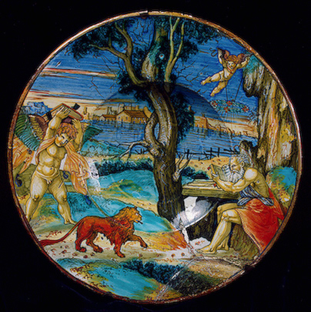
Тарелка 'Св. Иероним' Авелли, Франческо Ксанто. Италия, Урбино, Губбио. 1531 г. Майолика; роспись по белой непрозрачной оловянной глазури, люстр.
Выдающийся мастер майолики Франческо Ксанто Авелли изобразил святого Иеронима (342-420), одного из отцов Церкви, работающим под сенью высокого дерева. К нему приближается хромающий лев. Согласно популярной притче, Иероним вынул занозу из лапы льва, ставшего с тех пор его преданным другом. Сюжет почерпнут из сборника житий святых и рассказов о евангельских событиях "Золотая Легенда" ("Legenda aurea", XIII век). Вдали протекает река, на берегу которой раскинулся город, возможно, символизирующий древний Вифлеем, где святой Иероним работал над переводом Ветхого и Нового Заветов на латинский язык. Переведенная им Библия известна как Вульгата. Ангел с радужными крыльями несет ему большой тяжелый манускрипт, вероятно, Вульгату - плод многолетнего подвижнического труда святого Иеронима. Другой посланец небес держит над головой отца Церкви венок из красных цветов. Колорит росписи слагается из ярких, звучных красок.

Slide 11
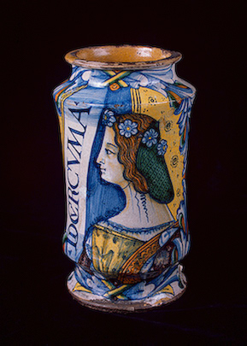
Альбарелло (аптечный сосуд) с изображением женщины Италия, Дерута. Около 1500 г. Майолика; роспись по белой непрозрачной оловянной глазури.
Альбарелло (albarello) - аптечный сосуд цилиндрической формы - декорирован профильным изображением женщины в венке из цветов.
В XV-XVI веках альбарелли являлись наиболее типичной и распространенной разновидностью итальянской аптечной посуды.
Такие сосуды делались без крышек и прикрывались бумагой или пергаментом, стянутыми под утолщенным краем низкого горла веревочкой.
На их лицевой стороне обычно помещали бандероль с названием лекарства, мази, сиропа или косметического средства.
На этом альбарелло надпись - DICVRCVMA (куркума - желтый имбирь).
Женщины эпохи Возрождения использовали куркуму для окраски волос.
Роспись исполнена синими, желтыми и зелеными красками.
Известно, что в майоликовой живописи по необожженной глазури применялось всего несколько красок - белая, фиолетовая, коричневая, кобальтово-синяя, желтая и медно-зеленая - именно они выдерживали необходимую для плавления высокую температуру вторичного обжига.
Красный пигмент был чрезвычайно редким.
В эрмитажном собрании итальянской майолики представлено парное к этому альбарелло с погрудным изображением юноши.

Slide 12
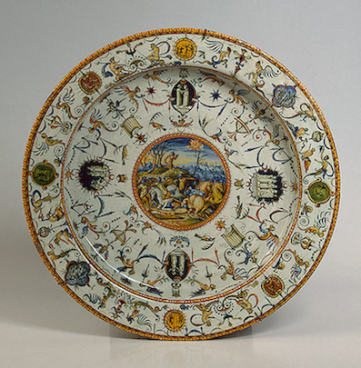
Блюдо 'Иисус Навин останавливает солнце' Мастерская Орацио Фонтана Италия, Урбино. Между 1560 - 1580 гг. Майолика; роспись по белой непрозрачной оловянной глазури.
В украшении блюда сочетаются два вида росписи, отличающие итальянскую майолику классического периодаXVI века.
На дне в медальоне помещена многофигурная"повествовательная" сцена (istoriato), иллюстрирующая эпизод из библейской Книги Иисуса Навина.
Во время сражения израильтян за Ханаанскую землю Бог явил через Иисуса Навина, предводителя еврейского народа, великое чудо: Иисус Навин остановил движение солнца и продлил день до той поры, пока не была одержана победа.
Ведущее место в декоре отведено гротескам - узору, в котором причудливо переплетены орнаментальные и изобразительные мотивы.
В гротесках блюда сочетаются маскароны, гирлянды из бусин, дельфины и улитки, крылатые полуфигуры, монстры, птицы и фигурные медальоны, подражающие резным камням.
Такие изящные, легкие орнаменты появляются в декоре итальянской майолики во второй половине XVI века под впечатлением от гротесковых росписей, созданных Рафаэлем.
Мастера майолики знакомились с ними по орнаментальной гравюре.
Урбинская мастерская Орацио Фонтана прославилась виртуозной и оригинальной трактовкой нового гротескового декора.

Slide 13
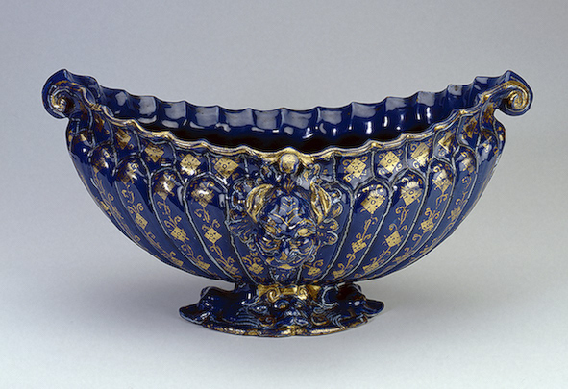
Ваза с гербом кардинала Фарнезе, маскаронами и арабесками Италия, Кастелли (Абруццо). Последняя четверть 16 в. Майолика; полихромная роспись.
Аптечная ваза округлой формы с изображением Ваза в форме ладьи с гербом кардинала Фарнезе, покрытая темно-синей глазурью, относится к своеобразной группе майолик "турчино" - изделий, выполненных в духе турецкой керамики Изника XVI-XVII веков. Ребристый рельефный корпус украшен золотым орнаментом из растительных и геометрических мотивов. Ваза декорирована маскаронами, головами дельфинов и львов. Майолика расписана в стиле компендиарио (compendiario) - так называется декор, в котором большое значение приобретает положенная плотным слоем блестящая глазурь, а росписи в виде орнамента или небольших лаконичных изображений отведено более скромное место. Ваза создана в Кастелли, небольшом селении в горах Абруцци, являвшемся в XVI-XVIII веках значительным и очень продуктивным керамическим центром Италии.

Slide 14
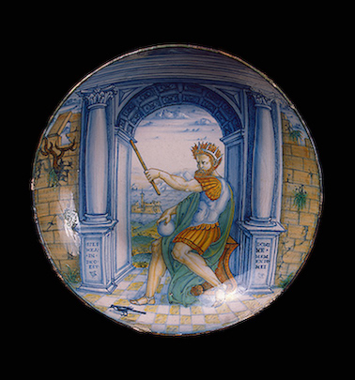
Чаша 'Король на троне' Урбино, Никола да. Италия, Урбино. 1521 г. Майолика; роспись по белой непрозрачной оловянной глазури.
Чаша с изображением короля, восседающего на троне исполнена крупнейшим мастером майоликовой живописи первой трети XVIвека Никола да Урбино. Король со скипетром в вытянутой руке изображен на фоне арки с колоннами, вдали виднеется морской пейзаж с крепостью. На основании колонн начертано: "На Господа уповаю" и "Господи, помни обо мне" - изречения, часто встречающиеся в псалмах ветхозаветного царя Давида. Вероятно, здесь представлен именно этот герой библейской истории.
Роспись изделий из майолики исполнялась по необожженной глазури жидкими красками, которые очень быстро впитывались сухой глазурной массой, что почти исключало возможность исправления неудачно положенных мазков. Такая живопись требовала большого умения и быстроты в работе.
Отличающие эту майолику уравновешенная композиция, тонкая моделировка фигуры, а также четкая прорисовка архитектурных деталей и тщательно выписанный фон выдают руку виртуозного мастера. Роспись выполнена по гравюре Маркантонио Раймонди с композиции Рафаэля. Никола да Урбино был одним из первых керамистов, обратившихся к творчеству великого художника эпохи Возрождения. Чаша "Король на троне" - одно из самых совершенных и известных произведений урбинского мастера; это одна из пяти майолик, имеющих его подпись.

Slide 15
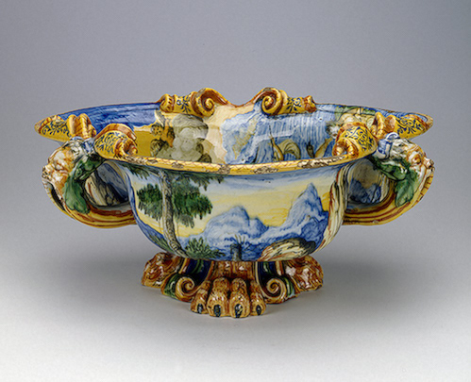
Холодильник для вина Мастерская Орацио Фонтана Италия, Урбино. Между 1565 и 1570 гг. Майолика; полихромная роспись.
Внутреннюю поверхность трехлопастного холодильника для вина украшает роспись "Триумф Галатеи". В античной мифологии морская нимфа Галатея, дочь бога моря Нерея, олицетворяет спокойное блестящее море. Она едет по волнам в раковине-колеснице, запряженной морскими конями с рыбьими хвостами - гиппокампами. Галатея окружена свитой нереид и тритонов, восседающих на гиппокампах и дельфинах. Амуры, парящие в облаках, пускают в нее стрелы. Многофигурная композиция с большим мастерством вписана в глубокую вогнутую форму майолики. Сцена полна движения, насыщенная глубокая синева моря подчеркивает ликующий характер действия.
Этот холодильник, возможно, входил в парадный сервиз герцога Урбинского Гвидобальдо II, который был подарен испанскому королю Филиппу II. С начала XVI века такие сервизы, считавшиеся предметом роскоши, выставляли наряду с серебром в парадных залах в буфетах с открытыми полками - креденца (credenza).

Slide 16
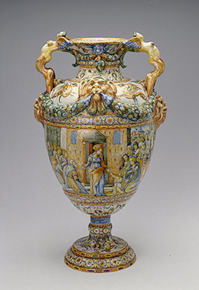
Ваза с изображением сцен из жизни святой Лючии Италия, Урбино. Между 1580 и 1590 гг. Майолика; полихромная роспись.
Корпус вазы расписан сценами из жизни святой Лючии, девы-мученицы, жившей в Италии в Сиракузах (ум. 304) в эпоху гонений на христиан при императоре Диоклетиане. На одной стороне вазы святая Лючия раздает милостыню нищим. Согласно легенде, после чудесного исцеления ее матери у гроба святой Агаты, Лючия раздала все свое достояние бедным. Этот поступок вызвал негодование ее жениха, донесшего на нее, как на христианку, судье Пасхазии. Лючия, отказавшаяся отречься от своей веры, была подвергнута жестоким истязаниям, последний удар был нанесен ей мечом в горло.
Ручки вазы выполнены в виде крылатых женских фигур, плечики украшены рельефными маскаронами с гирляндами цветов в зубах. В декор майолики входят также гротесковые и цветочные орнаменты в концентрических поясах, расположенных на тулове и ножке вазы.

Slide 17
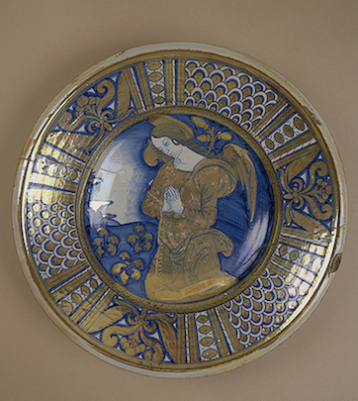
Блюдо 'Архангел Гавриил' Италия, Дерута. Первая треть 16 в. Майолика; полихромная роспись.
Роспись с изображением коленопреклоненного архангела Гавриила исполнена мастером из Деруты, городка в Умбрии, вблизи Перуджи. Архангел Гавриил - небесный посланец, возвестивший Деве Марии о том, что Она родит Спасителя человечества. Исполненный грации Гавриил со склоненной головой и соединенными в молитве руками напоминает образы, созданные Пинтуриккьо (ок. 1454-1513), умбрийским художником эпохи Возрождения. Обращение к образцам высокого искусства Ренессанса являлось отличительной особенностью итальянской майолики классического периодаXVI века.
В руках архангела Гавриила лилия - символ чистоты и непорочности Богоматери. Роспись обрамляет широкий бордюр, декорированный чешуйчатым и растительным орнаментами. Поверхность чаши отливает золотистым блеском. Такой декоративный эффект достигался при использовании люстра - поливы с окислами металла, наносимой на уже обожженную глазурь, которая после еще одного обжига придавала изделию металлический блеск.

Slide 18
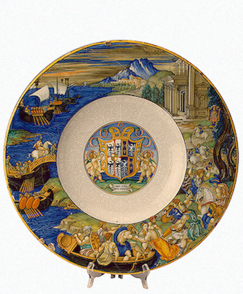
Блюдо 'Похищение Елены' Сервиз Гонзага-д'Эсте Урбино, Никола да. Италия, Урбино. Около 1519 г. Майолика; роспись по белой непрозрачной оловянной глазури. ВСЙ
Большое блюдо со сценой "Похищение Елены" входило в парадный сервиз Мантуанского герцога Франческо Гонзага и его жены, Изабеллы д'Эсте, известной своим покровительством художникам. На дне блюда - два амура, держащие щит с гербом герцогов Мантуанских, внизу на ленте девиз д'Эсте "Ни надежды, ни страха".
Изображение с гербом отделено от борта кольцом с тончайшим кружевным орнаментом, исполненным "белым по белому" (ит. biancosopra bianco).
Борт украшает сюжетная многофигурная роспись istoriato(история), исполненная по гравюре с композиции Рафаэля"Похищение Елены".
В греческой мифологии Елена, жена Менелая, царя Спарты, называлась прекраснейшей из земных женщин.
Влюбленный в Елену троянский принц Парис похитил ее и по морю доставил в Трою.
Чтобы возвратить жену и отомстить за ее похищение, Менелай собрал в поход греческих царей и героев. Так началась Троянская война.
Роспись изображает Париса, увлекающего на корабль сопротивляющуюся Елену.
На берегу, на фоне античного здания и голубых скал идет битва греков с троянцами.
В гавани - подплывающие к берегу троянскиекорабли.
Блюдо расписано крупнейшим мастером итальянской майолики первой трети XVI века Никола да Урбино.
С начала XVI века майолика начинает играть видную роль в убранстве итальянских домов. Майоликовые сервизы, считавшиеся предметом роскоши, выставлялись в парадных залах наряду с серебром в буфетах с открытыми полками - креденца (credenza).
Изабелла д'Эсте ипользовала этот сервиз на загородной вилле.

